Slide 1
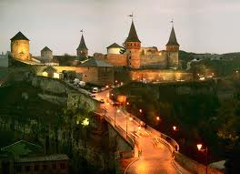
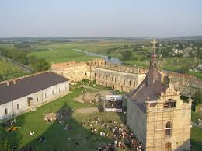
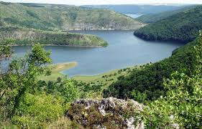
5 чудес
Хмельниччини

Slide 2
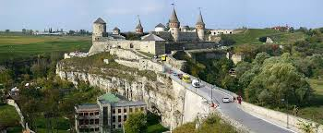
Національний Історико-архітектурний Заповідник “Кам’янець”
“Квітка на камені”- так красиво і поетично називають це старовинне подільське місто.
Національний історико - архітектурний заповідник “Кам’янець” став переможцем у проекті
“Сім чудес України у 2007 році”. У перших давньоруських літописах Кам’янець згадується під 1196 роком як одне із міст Галицько-Волинського князівства.

Slide 3
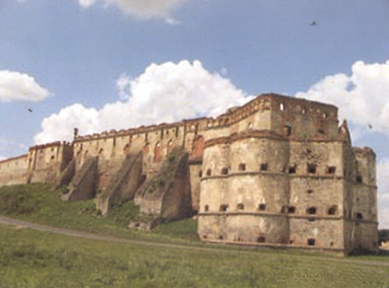
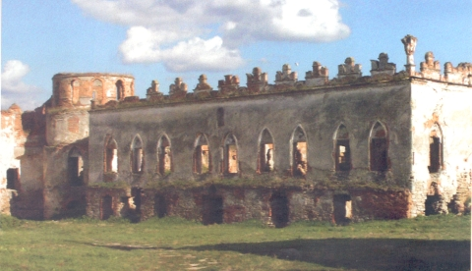
Державний Історико-культурний заповідник “Межибіж”
Вперше про Меджибіж згадується в Іпатіївському літописі під 1146 роком, коли київський князь Ізяслав Мстиславович передав князю Святославу Всеволодовичу у володіння п’ять міст, серед яких і “Межибож’є”. Залишки городища ХІ-ХІІІ століть свідчать, що на той час це було добре укріплене місто Київської Русі, яке охороняло її кордони з кінця ХІІ століття. Меджибіж входив до складу Галицько-Волинського князівства, але в середині ХІІІ століття Золотій Орді вдалося захопити частину подільських земель. Данилу Галицькому, який визнав залежність від Орди, довелося знищити укріплення кількох міст, в тому числі і Меджибожа.Ця знана на весь світ фортеця стала переможцем в акції “7 чудес України” у 2010 році.

Slide 4
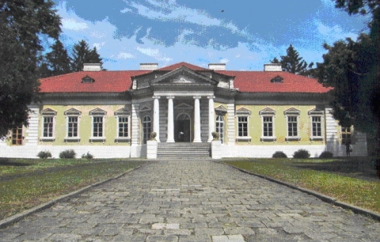
Державний Історико-культурний заповідник “Самчики”
Палацо-парковий ансамбль “Самчики” – один з найблискучіших в Україні творів архітектури та садово-паркового мистецтва. Ця унікальна перлина Подільського краю характерна архітектурним багатством і витвором рук людських. Важливо те, що забудова тут збереглася такою, якою вона була на кінець ХVІІІ-початок ХІХ століть.

Slide 5
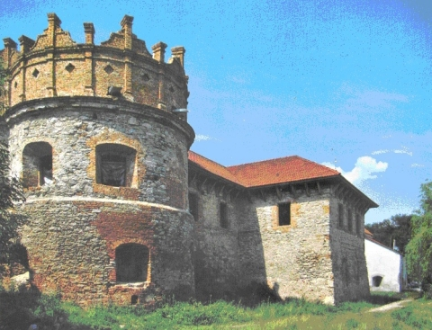
Замок Острозьких у Староконстянтинові
Археологічні знахідки свідчать, що територія сучасного Старокостянтинова була заселена ще в добу неоліту. Під час розкопок біля міста виявлено могильники Черняхівської культури. У Х-ХІ століттях ці землі входили до складу Київської Русі, а потім – до Болохівської землі, а з ХІІІ століття – до складу Галицько-Волинського князівства. У 1561 році князь К.Острозький отримує дві королівські грамоти: одну на право заснування міста, а іншу – на Магдебурзьке право, за яким поселення отримувало статус міста з ярмарками і торгами. Отримавши ці документи, князь будує замок, а при ньому – місто, назване ім’ям власника та будівника замку, – Костянтинів. Старим Костянтинів став називатися після 1600 року, коли князь Острозький отримав привілей на заснування ще одного Костянтинова на Південному Бузі – Нового Костянтинова.

Slide 6
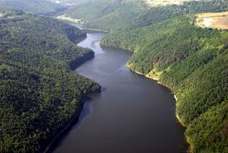
Національний природний парк “Подільські Товтри”
Національний природний парк “Подільські Товтри ” у 2007 році стає переможцем в акції ”7 чудес України”. Розташований в Україні на території Городоцького, Чемеровецького та Кам'янець Подільського районів Хмельницької області. «Подільські Товтри» є природоохоронною, культурно-освітньою, науково-дослідною установою загальнодержавного значення. Парк підпорядковано Міністерству охорони навколишнього природного середовища України .

